Slide 1
專題主題：
點餐系統(飲料、食物、點心等)

Slide 2
預期將開發的功能：
登入註冊功能
查看菜單
點餐功能
加入、修改購物車功能
總計金額功能
結帳、送出訂單功能
追蹤訂單功能

Slide 3
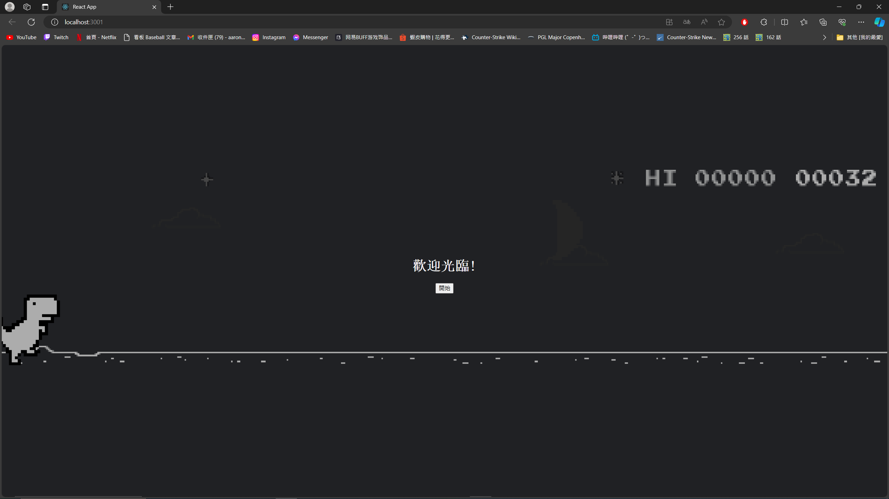
初始畫面：

Slide 4
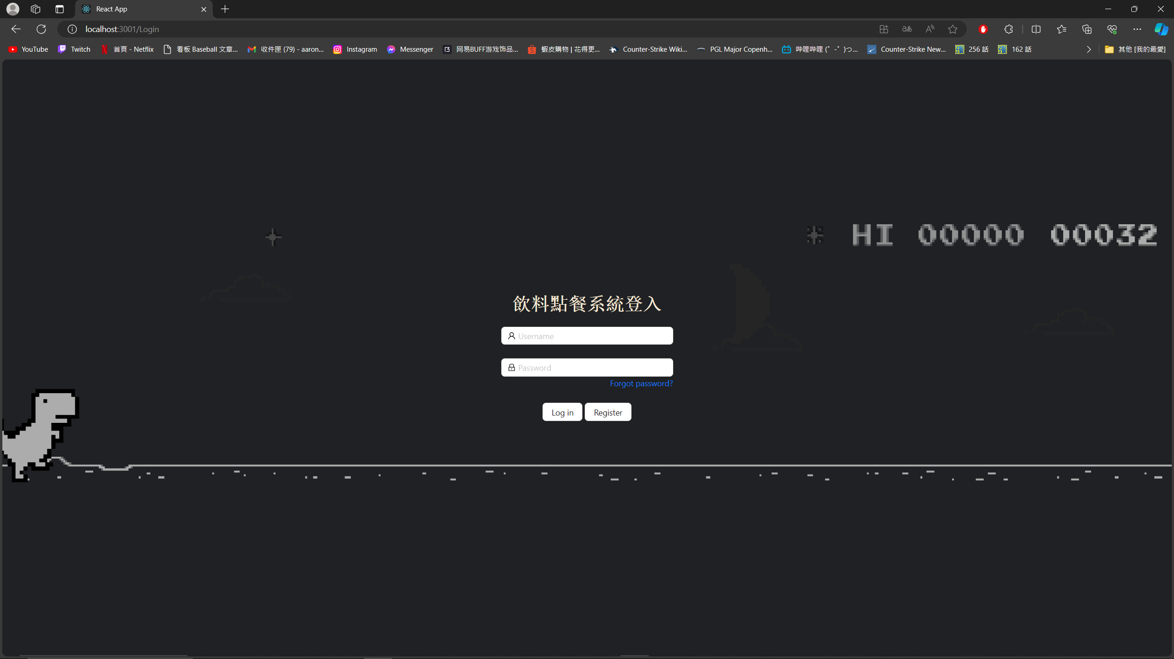
登入畫面：

Slide 5
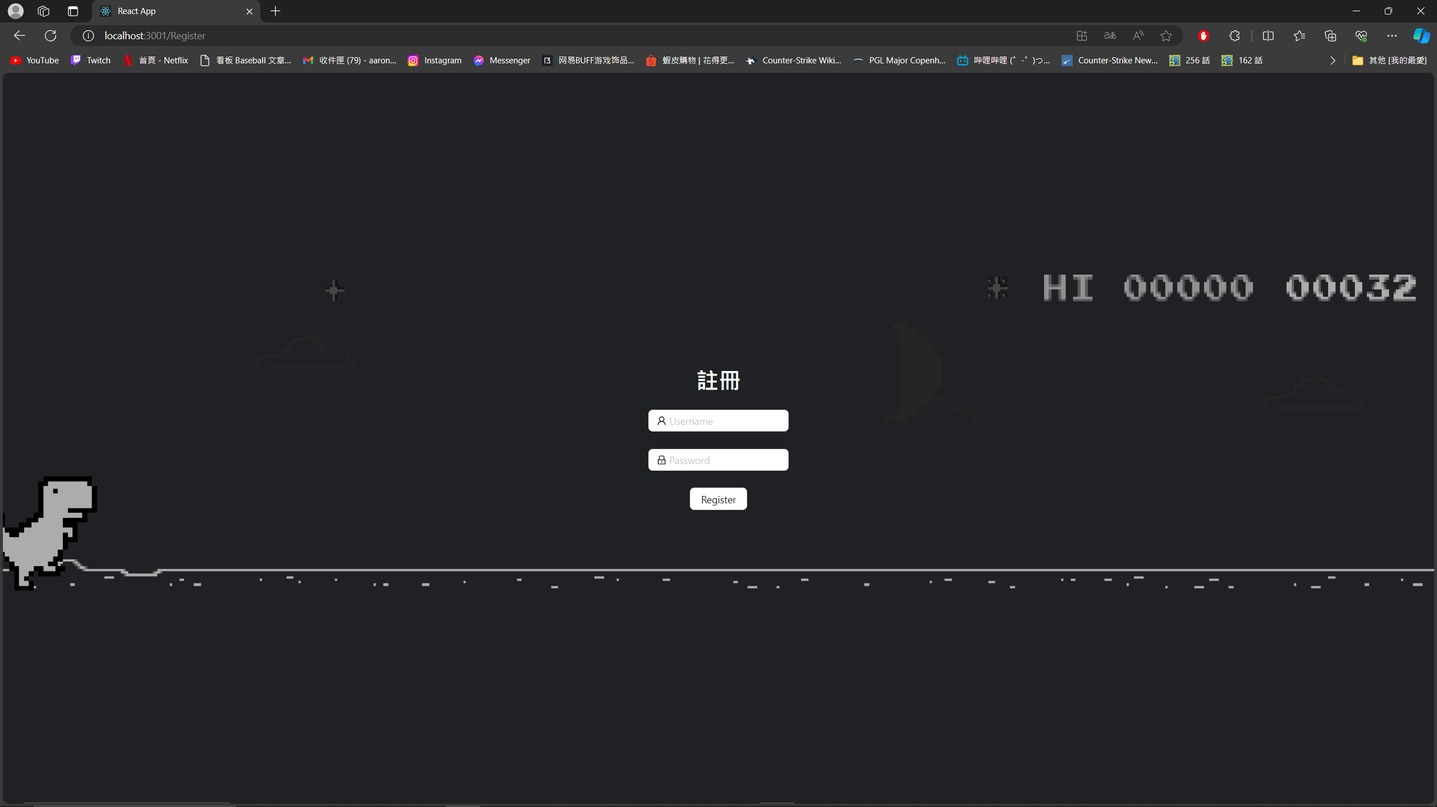
註冊畫面：

Slide 6
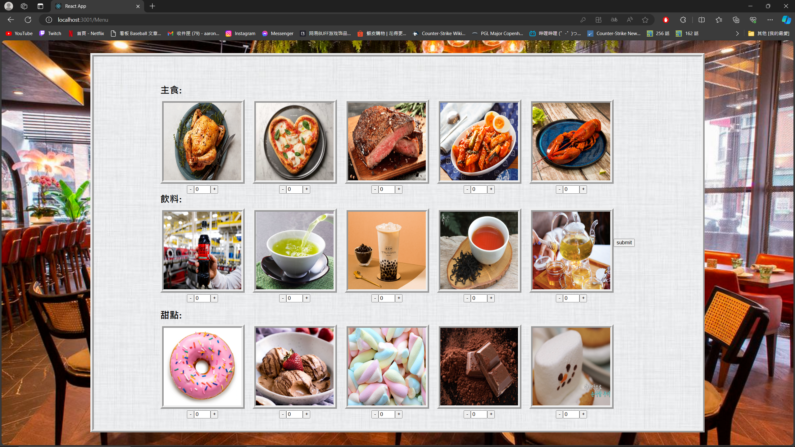
菜單：

